Slide 1
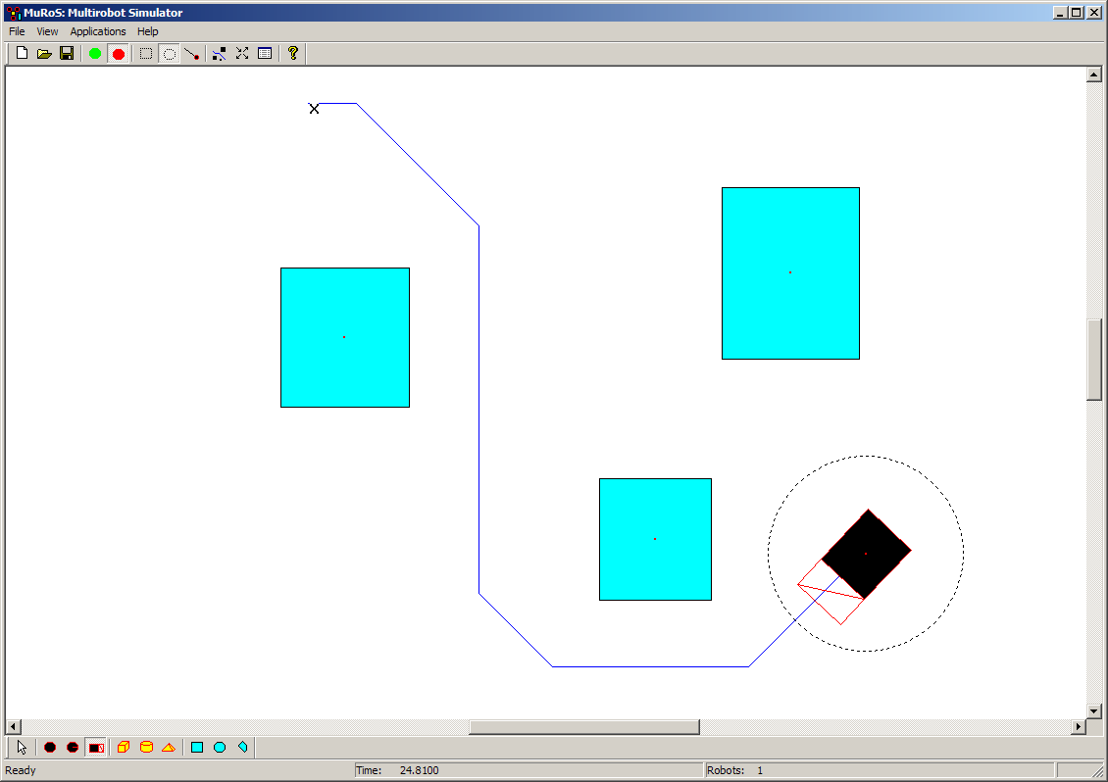
Movimentação
Dado um ambiente determinar um caminho e mover o agente entre a sua posição corrente do agente e um gol
Muitas vezes é usado o termo Pathfinding

Slide 2
Características
Planejamento de Caminhos x Desvio de Obstáculos (steering)
Normalmente o planejamento é um processo deliberativo e requer um mapa do ambiente
Já o desvio de obstáculos é reativo, e necessita apenas de informações sensoriais locais.
Normalmente são utilizados em conjunto
Organização hierárquica: planejamento no nível mais alto e desvio no nível mais baixo

Slide 3
Características
Algoritmo Completo
Se existe um caminho entre a posição atual e o gol, o algoritmo encontra esse caminho
Algoritmo Ótimo
O caminho retornado é o melhor possível de acordo com uma métrica escolhida

Slide 4
Características
Tipo de Agente e Ambiente
Holonômico (ex. esfera) x Não Holonômico (carro)
Determinístico x Estocástico
Parcialmente x Completamente Observável
Contínuo x Discreto
Custo de Espaço x Tempo
Algoritmos Simples x Complexos

Slide 5

Pathfiding é um problema resolvido...
Será?
http://www.ai-blog.net/archives/000152.html

Slide 6
Sumário
Um pouco de física...
Perseguição e Fuga, Padrões
Algoritmos de Steering
Campos potenciais
Métodos Baseados em Grafos (Roadmaps)
Decomposição em células / Navigation Meshes
Busca do menor caminho

Slide 7
Um Pouco de Física...

Slide 8
Movimentação
Movimentação
Em qualquer direção (Holonômico, partícula)
De acordo com a orientação (Não-Holonômico, corpo rígido)
Velocidades
Holonômico:
v = vx + vy
Não Holonômico
Velocidade Linear (v)
Velocidade Angular (ω)
vx
vy
v
ω
v

Slide 9
Movimentação
Cálculo da nova posição
Nova posição é computada baseada na posição atual e nas velocidades
Holonômico
Não Holonômico
Δt: tempo passado desde a última atualização

Slide 10
Loop do Jogo
De forma geral, o jogo ocorre dentro de um loop, chamado “game loop”
Nesse loop deve-se, entre outras coisas
Tratar eventos (teclado, mensagens, etc...)
Perceber o ambiente (sensores locais)
Atualizar o estado dos agentes (IA, Física)
Tomada de decisões, cálculo das forças, atualização da posição, etc...
Redesenhar a tela
Jogos modernos usam diferentes frame rates

Slide 11
Loop do Jogo
Tempo: Δt
Considera-se que cada iteração do loop demora um tempo fixo
Tempo virtual x Tempo real
Maior ou menor precisão do movimento
Estamos fazendo uma integração numérica das equações que descrevem o movimento
Método de Euler: conhecendo-se as condições iniciais (valor anterior da variável) pode-se obter, para um Δt pequeno, o valor seguinte da variável a partir da derivada temporal (velocidade)
Exemplo

Slide 12
Integração Numérica –Euler
A partir das forças computadas, calcula-se as acelerações, velocidades e a nova posição e orientação do personagem
Void RigidBody2D::UpdateBodyEuler(double dt)
{
Vector a, dv, ds;
float aa, dav, dr;
// Calculate forces and moments:
CalcLoads();
// Integrate linear equation of motion:
a = vForces / fMass;
dv = a * dt;
vVelocity += dv;
ds = vVelocity * dt;
vPosition += ds;
// Integrate angular equation of motion:
aa = vMoment.z / fInertia;
dav = aa * dt;
vAngularVelocity.z += dav;
dr = RadToDegrees(vAngularVelocity.z * dt);
fOrientation += dr;
}

Slide 13
Simulação
Na verdade estamos fazendo uma simulação
Processo Físico
Modelo (equações diferenciais)
Algoritmo para resolução das equações
Programa que roda esse algoritmo
Simulação = rodar o programa
Simulação Online x Offline
Online não necessariamente é Tempo Real

Slide 14
Cinemática x Dinâmica
Cinemática
Trabalha-se com as velocidades
Dinâmica
Trabalha-se com forças
Agentes estão sujeitos a uma série de forças
Computa-se a aceleração baseada na resultante das forças e na massa do agente
Computa-se a velocidade com base na aceleração

Slide 15
Dinâmica
Força Resultante e Aceleração
Pode-se decompor F em Fx e Fy
vx, vy
Ou de forma mais complexa, calcular acelerações linear e angular
Momento de inércia, eixo de rotação, etc...
F2
F
F1

Slide 16
Dinâmica
Em geral, a simulação utilizando a dinâmica é mais realista.
Ex. mudança de direção do movimento
Amortecimento (damping)
Dispersão de energia

Slide 17
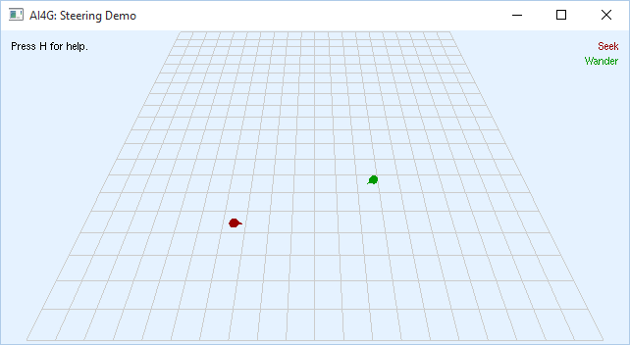
Dinâmica
Dinâmica detalhada
Colisões, atrito, gravidade, etc
Mais realismo
Maior custo computacional
Ex. Gazebo
Pacotes para a simulação da dinâmica
ODE – Open Dynamic Engine (ode.org)

Slide 18
Perseguição e Fuga, Padrões

Slide 19
Perseguição e Fuga
Fazer um NPC ir atrás (ou fugir) de um personagem do jogo
Necessário:
Saber a posição dos personagens
Definições
Presa x Predador
Ambientes Discretos (tiled) x Contínuos
Cinemática x Dinâmica
Graus de liberdade

Slide 20
Perseguição Básica
Alterar as coordenadas do predador até que essas sejam iguais a da presa
if (predadorX > presaX)
predadorX--;
else if (predadorX < presaX)
predadorX++;
if (predadorY > presaY)
predadorY--;
else if (predadorY < presaY)
predadorY++;

Slide 21
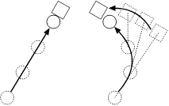
Line-of-Sight Chasing
Predador move diretamente na direção da presa
Em ambientes discretos, usa-se algoritmos de desenho de linhas (ex. bresenhan)
Em ambientes contínuos, uma opção é modelar a cinemática / dinâmica do predador, aplicando-se um conjunto de forças para movê-lo na direção da presa.

Slide 22
Line-of-Sight Chasing Ambientes Discretos
O algoritmo calcula as linhas e colunas e as armazena para a posterior movimentação

Slide 23
Line-of-Sight Chasing Ambientes Contínuos
Computa-se um vetor de direção até o alvo e aplica-se forças no personagem de forma a guiá-lo naquela direção
u

Slide 24
Line-of-Sight Chasing Ambientes Contínuos
void DoCraft2Chase(void)
{
Vector u, v;
bool left = false;
bool right = false;
u = VRotate2D(-Craft2.fOrientation, (Craft1.vPosition - Craft2.vPosition));
u.Normalize();
Target = Craft1.vPosition;
if(u.x < -_TOL)
left = true;
else if(u.x > _TOL)
right = true;
Craft2.SetThrusters(left, right);
}

Slide 25
Interceptação
Ao invés de utilizar a posição corrente da presa, tenta-se prever onde ela vai estar
Ex. disparo de um míssil
Para isso, é necessário saber a velocidade relativa (Vpresa – Vpredador)

Slide 26
Interceptação
Velocidade relativa
Vr = Vpresa – Vpredador
Distância relativa
Sr = Spresa – Spredador
Tempo para o contato
tc = |Sr| / |Vr|
Posição prevista
St = Spresa + Vpresa * tc
Usa-se o mesmo algoritmo do line-of-sight chasing considerando o ponto de interceptação como destino

Slide 27
Padrão de Movimentos (Patterns)
NPCs movem de acordo com um padrão pré-definido
Sequência de movimentos
“Ilusão” de inteligência
Exemplos:
Patrulha / Vigilância
Manobras evasivas (flight combat simulation)
Personagens secundários

Slide 28
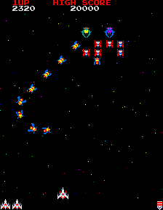
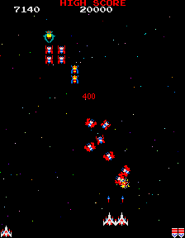
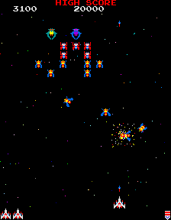
Galaga - 1981
You're under attack! The Galagans are reclaiming planets they lost during a centuries-old interstellar war -- and now they want yours! And you're ready to fight to the bitter end to protect it!
So you join the Intergalactic Warrior Fleet. Without training, you're assigned to your first combat mission -- and on-the-job is the only way to learn. Shaking in your boots, you accept the assignment and board your Intergalactic Command Ship.
http://www.smiliegames.com/galaga/

Slide 29
Algoritmo Básico
Usar um vetor (ou um conjunto de vetores) para armazenar instruções
Mover, virar, atirar, etc...
Fazer a iteração desse vetor dentro do loop
struct ControlData {
double turn;
double move;
}
Pattern[0].turn = 0;
Pattern[0].move = 5;
Pattern[1].turn = 90;
Pattern[1].move = 0;
Pattern[2].turn = 0;
Pattern[2].move = 5;
…
void GameLoop(void) {
...
NPC.orientation += Pattern[Index].turn;
NPC.position += Pattern[index].move;
index++
...
}

Slide 30
Waypoint Patterns
Pode-se definir uma seqüência de pontos (coordenadas) na qual o NPC deve passar
Uso dos mesmos algoritmos de perseguição
Exemplo:
[6,2], [16,10], [6,10]

Slide 31
Waypoint Patterns
Para não ficar monótono, pode-se colocar uma certa aleatoriedade

Slide 32
Steering – Desvio de Obstáculos

Slide 33
Desvio de Obstáculos (Steering)
Campos Potenciais
Dependendo da forma com que é implementado, pode ser planejamento ou steering
Wavefront Planner – planejamento
Somatório das forças - steering
“Planejamento” e controle de trajetórias feitos em conjunto
Algoritmo mais simples: Bug

Slide 34
Bug Algorithm
Desvio de obstáculos (steering)
Algoritmo bastante simples
Útil quando não se possui um mapa completo
Completo: se existir um caminho entre a posição corrente e o gol ele acha
2 Comportamentos
Mover na direção do gol
Circunavegar obstáculos

Slide 35
Bug Algorithm
Quando mudar o comportamento
Gol Obstáculos: simples
Obstáculos Gol
Bug1: percorrer todo o perímetro e detectar o ponto mais próximo do gol para mudar o estado
Bug2: percorrer o perímetro até encontrar novamente a linha SG, que liga o início no gol
Bug3 (tangent bug): percorrer o perímetro até que um “caminho direto” para o gol seja encontrado
Replanejar a linha SG

Slide 36
Bug1 - example
q₂^{L}
q₂^{H}
q_{goal}
q₁^{L}
q_{start}
q₁^{H}
Motion to goal
Boundary following
Shortest path to goal

Slide 37
Bug2 - example
q₂^{L}
q_{goal}
q₂^{H}
q₁^{L}
q_{start}
q₁^{H}
Motion to goal
Boundary following
Line connecting start and goal

Slide 38
Bug3 - example
q₂^{L}
q₁^{L}
q₂^{H}
q_{goal}
q_{start}
q₁^{H}
Motion to goal
Boundary following
Line connecting start and goal

Slide 39
Campos de Potencial

Slide 40
Campos de Potencial
O agente está sujeito a uma Função Potencial (U) que faz com que ele se mova em uma determinada direção
Analogia com a física
Campos elétricos
Campos gravitacionais
Objetivo
Agente
Obstáculo

Slide 41
Gradiente de uma Função
Derivando-se a função potencial (gradiente da função), obtém-se o vetor força a ser seguido pelo agente
O gradiente de uma função f em duas dimensões é dado por:
O gradiente aponta para a direção de crescimento da derivada;
O mínimo da função pode ser encontrado se o gradiente negativo for seguido

Slide 42
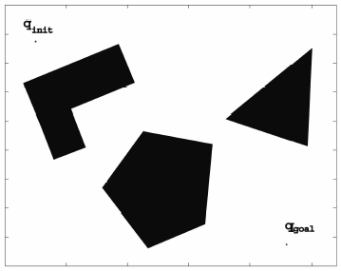
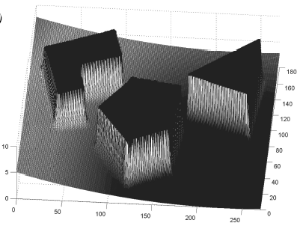
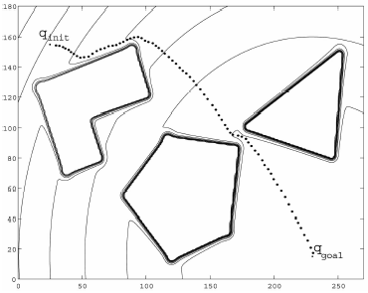
Exemplo de Campos Potenciais

Slide 43
De forma mais simples: Somatório
Considera-se diretamente um somatório de forças (derivadas de funções potenciais)
Agente segue a força resultante
x

Slide 44
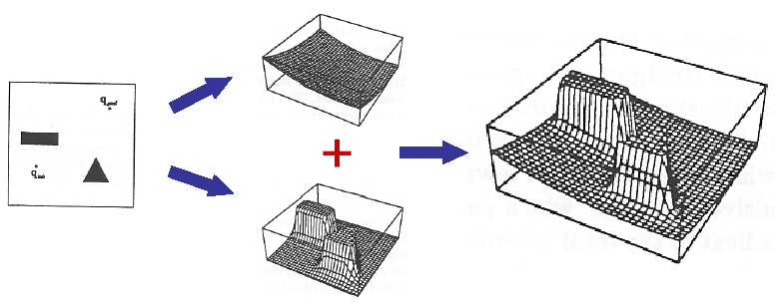
Somatório de Funções Potenciais
Exemplo

Slide 45
Características do Exemplo
Forças
Forças Atrativas: F = Ka . d
Forças Repulsivas: F = Kr / d
Detalhes
Forças repulsivas só estão ativas se d < T
É feito uma saturação nas velocidades para evitar velocidades muito grandes (podia ser feito para F também)
Cuidados na escolha das constantes
Para o caso holonômico, computa-se Fx e Fy

Slide 46
Principal Problema: Mínimos Locais
x
Somatório de forças é nulo em uma posição que não é o mínimo da função potencial
Soluções
Aplicar forças randômicas
Utilizar Funções de Navegação
Funções potenciais sem mínimo local

Slide 47
Fim da Aula de Movimentação 1

Slide 48
Wavefront Planner
Se o ambiente é conhecido, é possível criar funções potenciais sem mínimos locais
Exemplo: Wavefront Planner
Discretiza o ambiente em um grid
Células com obstáculos são desconsideradas
As outras células guardam a sua “distância” para o gol.
Fazendo uma descida de gradiente, é possível atingir o gol a partir de qualquer célula
Algoritmo de Planejamento

Slide 49
Wavefront Planner
Funcionamento:
O gol é marcado com um valor inicial (ex. valor 0)
Os obstáculos são marcados com infinito (Maxint)
Marca-se os vizinhos do gol (com o valor 1)
A operação é repetida até que todo o grid esteja marcado
Valor Vizinho = Valor atual + 1
Conectividade 8 x Conectividade 4
Descida do gradiente para encontrar o caminho

Slide 50

Exemplo
11 10 9
8
7 6 5
4
3
17
16
15
14
13
12
2 2 2 2
17
16
15
14
13
∞ ∞ ∞ ∞ ∞
7 6 5
4
3
2
1 1 1
∞ ∞ ∞ ∞ ∞
7 6 5
1 1
0
17
16
15
14
14
4
3
2
X
17
16
15
14
14
∞ ∞ ∞ ∞ ∞
7 6
∞ ∞ ∞ ∞
1 1 1
17
16
15
14
13
∞ ∞ ∞ ∞ ∞
7 7
∞ ∞ ∞ ∞
2 2 2
17
16
15
14
13
12
11
10
9
8
8
8
∞ ∞ ∞ ∞
3 3 3
17
16
15
14
13
12
11
10
9
9
9
9
∞ ∞ ∞ ∞
4 4 4
17
16
15
14
13
12
11
∞ ∞ ∞ ∞
10
∞ ∞ ∞ ∞
5 5 5
17
16
15
14
13
12
12
∞ ∞ ∞ ∞
11
∞ ∞ ∞ ∞
6 6 6
17
16
15
14
13
13
13
∞ ∞ ∞ ∞
11
10
9
8
7
7 7 7
17
16
15
14
14
14
14
∞ ∞ ∞ ∞
11
10
9
8
8
8 8 8
17
16
15
15
15
15
15
∞ ∞ ∞ ∞
11
10
9
9
9
9 9 9

Slide 51
Outro Exemplo
x

Slide 52
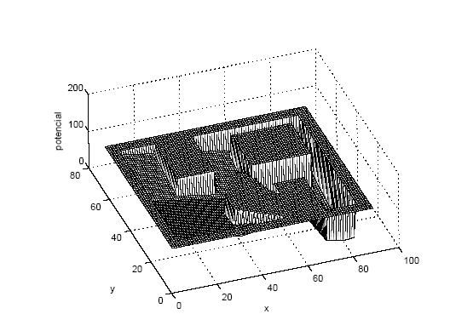
Outro Exemplo
Wavefront Planner

Slide 53
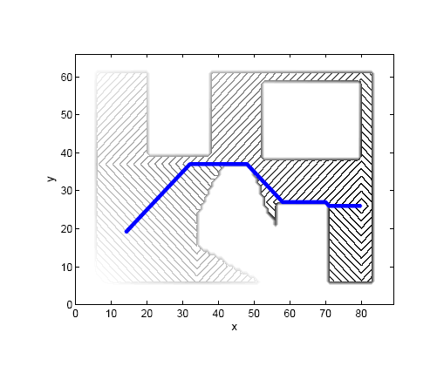
Outro Exemplo
Wavefront Planner

Slide 54
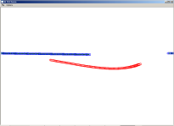
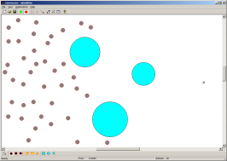
Campos de Potencial
Além do uso para planejamento (e execução) de trajetórias, os campos de potencial tem algumas aplicações interessantes em jogos:
Perseguição
O gol passa a ser móvel. Exemplo:
Múltiplos Agentes
Iterações entre os agentes modeladas através de forças
Inspiração Biológica: Swarming, Flocking, etc Exemplo:

Slide 55

Múltiplos Agentes
Cada agente aplica sua função potencial
Atração do gol
Repulsão dos outros agentes e obstáculos
Forças resultantes (não é fácil de se prever)

Slide 56
Múltiplos Agentes: Boids
Reynolds, SIGGRAPH 87
Animação de grupos de pássaros
Comportamento Emergente (emergent behavior)
Definição de regras simples para os agentes ao iteragir resultam em um comportamento global interessante
Não há a necessidade de definir uma velocidade global para o grupo, um líder, etc...
3 Regras
Coesão
Alinhamento
Separação

Slide 57
Vizinhança
Outras unidades que devem ser consideradas nos cálculos
Considera-se as unidades que estão em uma área especificada por um ângulo e um raio

Slide 58
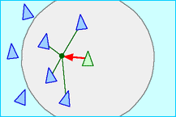
Coesão
As unidades devem ficar juntas em um grupo
Para isso:
Cada unidade tem a tendência de se mover para a posição média dos seus vizinhos
Quanto mais distante da média, maior será a força nessa direção

Slide 59
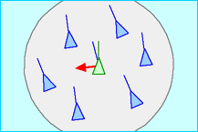
Alinhamento
Deseja-se que as unidades movam-se de forma geral na mesma direção.
Para isso:
Cada unidade assume um alinhamento que seja igual a média do alinhamento de seus vizinhos
A correção vai ser proporcional à diferença dos alinhamentos

Slide 60
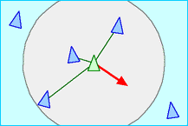
Separação
Deseja-se que as unidades mantenham uma distância mínima entre si
Para isso
Define-se uma nova vizinhança chamada de vizinhança de repulsão
Se alguma outra unidade entrar na região especificada a tendência dos dois é se afastar
Basicamente: campos potenciais

Slide 61
Composição das regras
Resultante
Deve-se normalizar as três forças cuidadosamente de forma a obter o comportamento desejado
O trabalho de normalização geralmente é feito manualmente, mas técnicas de aprendizado também podem ser utilizadas.
Além das três regras:
Desvio de Obstáculos
Goal Seeking

Slide 62

Boids in GPU – SBGames 2008
SILVA, A. R. ; LAGES, W. S. ; CHAIMOWICZ, L. . Improving Boids Algorithm in GPU using Estimated Self Occlusion.
Proc. of the VII Brazilian Symposium on Games and Digital Entertainment - Computing Track - Full Papers, 2008. p. 41-46.

Slide 63
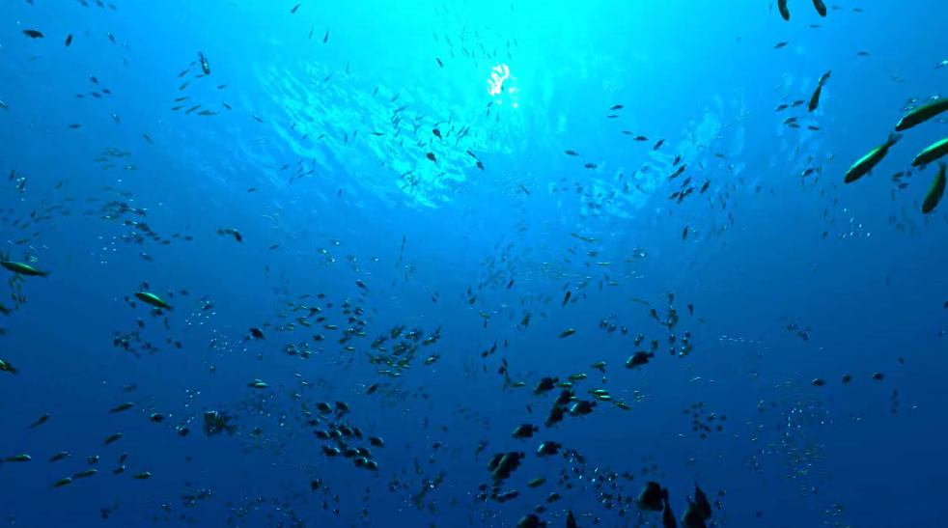
Boids on a cluster of PS3 - Reynolds

Slide 64
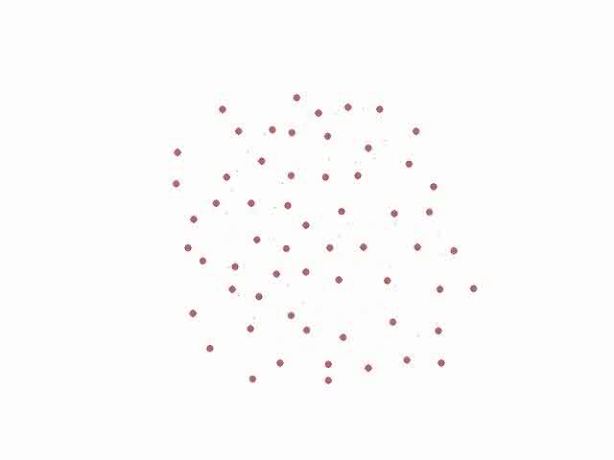
Swarming c/ Funções Implícitas
CHAIMOWICZ, L. ; MICHAEL, Nathan ; KUMAR, Vijay . Controlling Swarms of Robots Using Interpolated Implicit Funtions. Proc. of the 2005 IEEE International Conference on Robotics and Automation, 2005. p. 2498-2503.

Slide 65
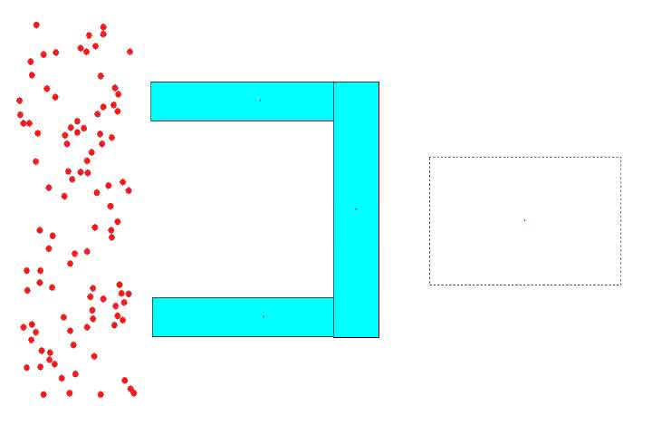
Escapando de Mínimos Locais
MARCOLINO, Leandro Soriano ; CHAIMOWICZ, L. . No Robot Left Behind: Coordination to Overcome Local Minima in Swarm Navigation. Proceedings of the IEEE International Conference on Robotics and Automation, 2008. p. 1904-1909.

Slide 66
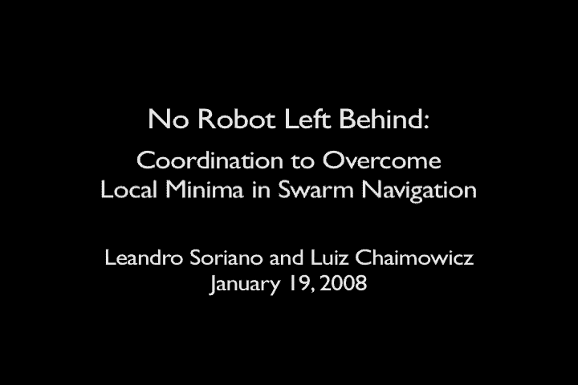
Escapando de Mínimos Locais

Slide 67
Custo Computacional
Quando muitos obstáculos e agentes estão presentes, o custo computacional pode ser alto para jogos em tempo real
O(n²)
Otimizações
Só considerar obstáculos e agentes próximos
Utilizar um grid
Obstáculos: lookup table
Forças recíprocas
Computar uma só vez e mudar a direção

Slide 68
Exemplo Aplicação: Foraging
“Busca de Alimento”
Unidades devem varrer uma área em busca de “alimento” ou “tesouros” e levá-lo para o abrigo
Funções Potenciais + Autômatos Finitos
Random / Atração pelo tesouro / Atração pelo gol
Diferentes estratégias
Sem memória
Sem comunicação
Memória e Comunicação
Exemplo

Slide 69
Swarms

Slide 70
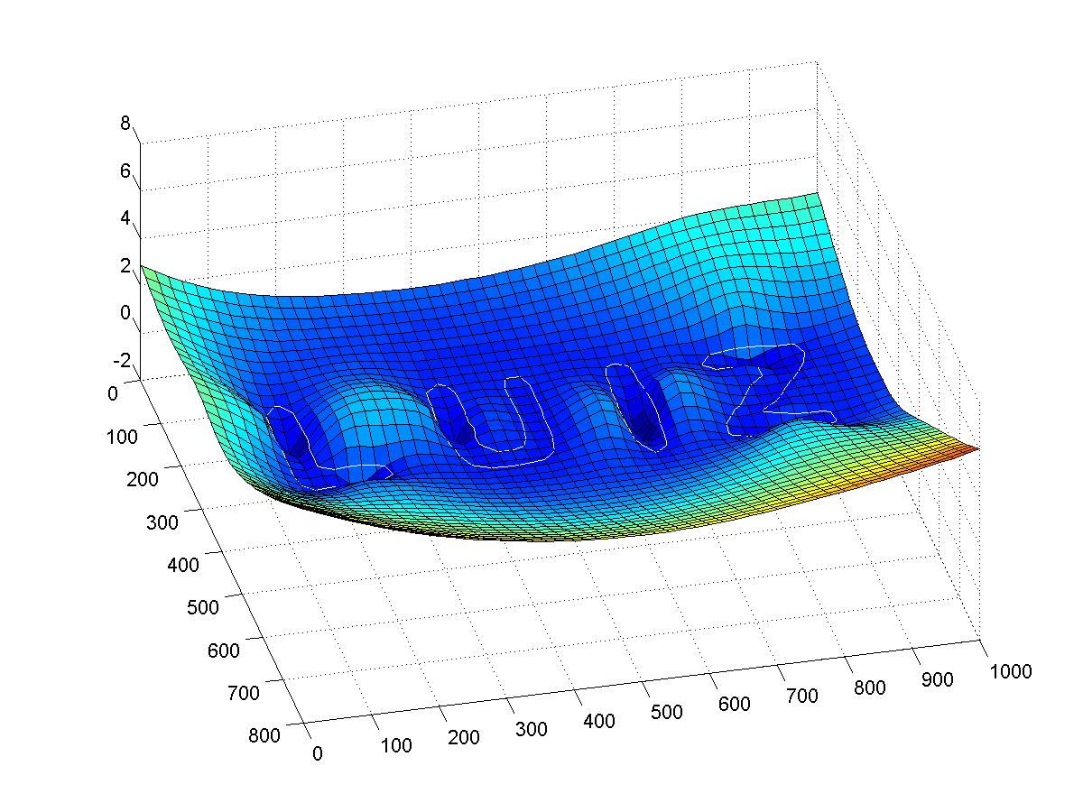
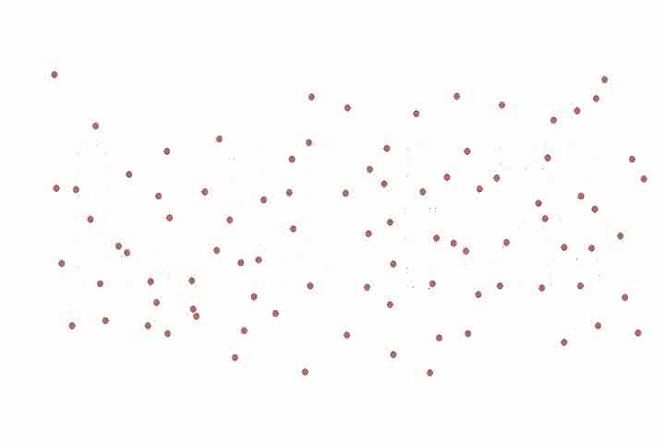
Swarms

Slide 71
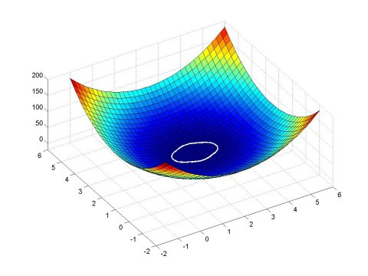
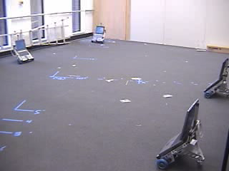
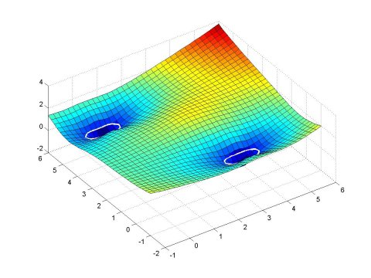
Swarms

Slide 72
Coordenação para evitar mínimos locais

Slide 73
Waypoint Navigation Decomposição em Células

Slide 74
Métodos baseados em Grafos: Waypoint Navigation
Certos marcos e os caminhos possíveis entre esses marcos são armazenados
Utilização de Grafos / Árvores
Nodos: waypoints (marcos)
Arestas: caminhos
Navegação / Pesquisa em grafos
Roadmap Approach
Caminha da posição corrente até o grafo
Navega no grafo
Caminha do grafo até o gol

Slide 75
Roadmaps
Conjunto de pontos ou caminhos que o NPC deve passar para ir de sua posição inicial à posição desejada
Analogia com um mapa rodoviário
O NPC deve saber “entrar” e “sair” do mapa, e achar no mapa o “melhor” caminho
Vantajoso especialmente quando várias “consultas” vão ser feitas

Slide 76
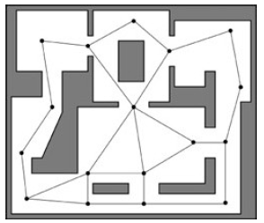
Points of Visibility
O grafo é construido de forma que as arestas conectem pontos no qual existem um linha direta livre de obstáculos (line of sight)
Em geral construídos manualmente
Editores de mapas

Slide 77
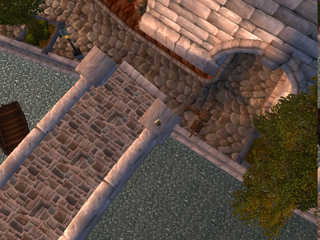
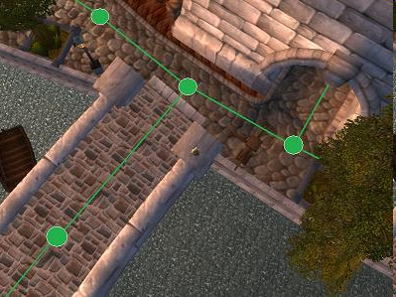
Exemplo: World of WarCraft
Fonte: http://www.ai-blog.net/archives/000152.html

Slide 78
Geração Automática: Grafo de Visibilidade
GOAL
START

Slide 79
Grafo de Visibilidade
GOAL
START

Slide 80
Grafo de Visibilidade
GOAL
START

Slide 81
Grafo de Visibilidade
GOAL
START

Slide 82
Grafo de Visibilidade
GOAL
START
Path

Slide 83
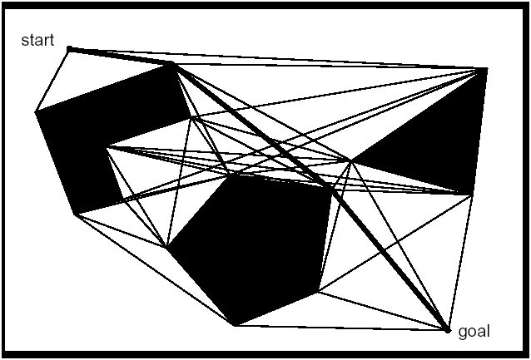
Grafo de Visibilidade
Outro exemplo

Slide 84
Grafo de Visibilidade
Vantagens
Algoritmo simples
Completo
Ótimo (em termos de distância)
Desvantagens
Grande número de arestas, para a busca que pode aumentar muito a cada novo obstáculo
Caminho gerado passa muito próximo dos obstáculos
Solução: aumentar obstáculos.

Slide 85
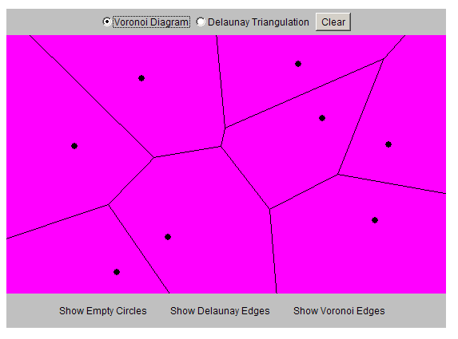
Diagrama de Voronoi
Decomposição do espaço que leva em conta a distância um ponto qualquer (x,y) a um conjunto discreto de pontos S
Células de Voronoi
As bordas das células será o conjunto de pontos mais distante de S

Slide 86
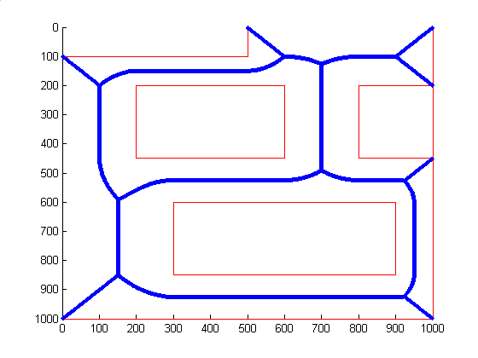
Diagrama de Voronoi Generalizado
Conjunto de retas e parábolas contendo os pontos equidistantes a 2 ou mais obstáculos
Caminho com a maior distância entre os obstáculos

Slide 87
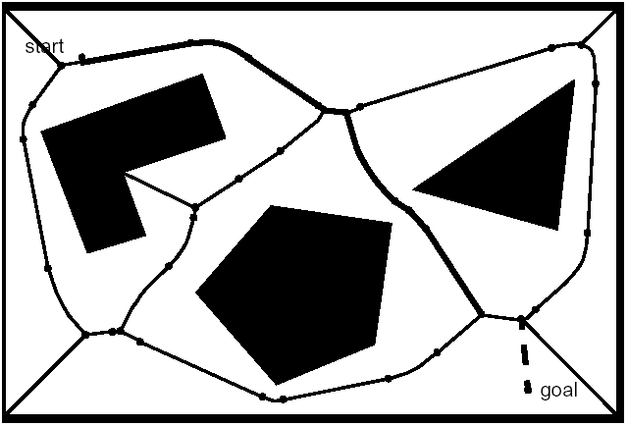
Diagrama de Voronoi
Exemplo

Slide 88
Diagrama de Voronoi
Exemplo

Slide 89
Diagrama de Voronoi
Vantagens
Completo
Mais seguro em termos de colisão
“Executabilidade”
Desvantagens
Pode ser problemático se outras tarefas como localização dependerem de sensores de curta distância
Gerar o grafo de forma automática a partir do diagrama pode não ser trivial

Slide 90
Espaço de Configurações
Por enquanto tratamos o nosso NPC como um ponto no plano x,y
Como fazer o planejamento em espaço com um maior número de dimensões?
3D
x, y, θ
O NPC pode ser representado como um ponto em um espaço de configurações (C), onde cada eixo representa uma das variáveis

Slide 91
Espaço de Configurações
[Guilherme Pereira]
Exemplo:
θ
y
x
θ
x
q=(x,y,θ)
y
Uma trajetória no espaço de configurações é sempre contínua

Slide 92
Espaço de Configurações
Obstáculos
São representados por configurações proibidas no espaço de configurações.
C_{obs}
Espaço de Configurações Livres:
C_{free} = C – C_{obs}
Planejamento de Caminhos
Encontrar uma seqüência de configurações de uma configuração inicial q_{o} até uma configuração final q_{f} que não intercepte C_{obs}

Slide 93
Espaço de Configurações
[Guilherme Pereira]
Exemplo: Manipulador com 2 graus de liberdade
P₁
P₂
P₃
Base
P₁
θ₂
Parede
Esquerda
P₃
P₂
Base
Obstáculo
Vertical
θ₁

Slide 94
Sampling Based Approaches
Em problemas complexos, com muitos graus de liberdade, pode ser complicado (e caro) gerar o espaço de configurações
Mas é simples testar se uma determinada configuração q é válida
A idéia geral dos Métodos Baseados em Amostragem é gerar um conjunto aleatório de configurações válidas e tentar conectá-las de forma a obter caminhos válidos no espaço de configurações

Slide 95
Sampling Based Approaches
Probabilistic Roadmap (PRM)
Usando alguma distribuição de probabilidades, gera um conjunto de vértices testando se são configurações válidas
Distribuição uniforme é a mais simples
Para cada vértice, conecta os k vizinhos mais próximos quando possível (planejador local)
“Conecta” as configurações inicial e final e faz uma pesquisa pelo melhor caminho

Slide 96

Probabilistic Roadmap
Espaço de
Configurações

Slide 97
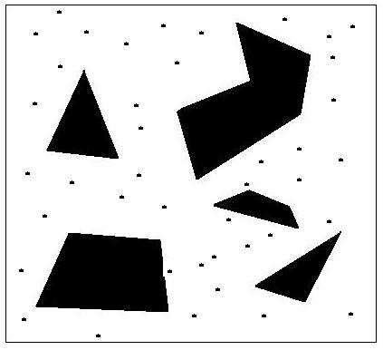
Probabilistic Roadmap
Gera vértices
aleatoriamente

Slide 98
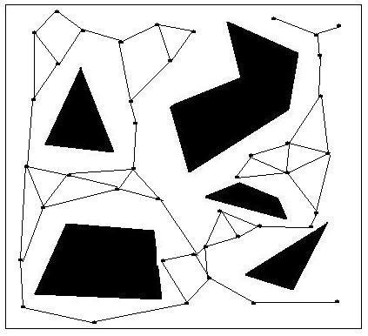
Probabilistic Roadmap
Conecta vértices
usando um planejador local

Slide 99
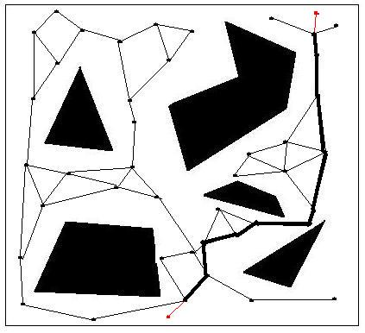
Probabilistic Roadmap
Pesquisa menor
caminho

Slide 100
Probabilistic Roadmap
Possíveis Melhorias
Fazer um pós-processamento no roadmap, removendo e adicionando vértices
Utilizar diferentes distribuições probabilísticas
Colocar “tendências”
Utilizar diferentes planejadores locais
Determinísticos x não determinísticos

Slide 101
Probabilistic Roadmap
Vantagens
Não precisa da representação completa do espaço de configurações
Especialmente indicado para espaços multidimensionais
Probabilisticamente completo
Desvantagens
Não gera caminhos ótimos
Não é determinístico
Tem dificuldades em certos ambientes
Ex. passagens estreitas

Slide 102
Sampling Based Approaches
Árvores de busca aleatórias
A partir da configuração inicial, gerar outras configurações tentando chegar à configuração final
Ideal para “single queries”
Mais comum: RRTs – Rapid Exploring Random Trees
http://msl.cs.uiuc.edu/rrt/gallery.html

Slide 103
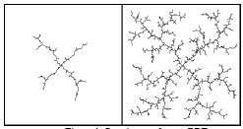
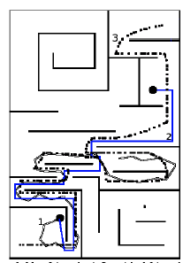
Probabilistic Roadmaps em Jogos
Utilizando Rapidly-Exploring Random Trees (RRTs)
para o Planejamento de Caminhos em Jogos
Samir Araújo de Souza, Luiz Chaimowicz
SBGames 2007

Slide 104
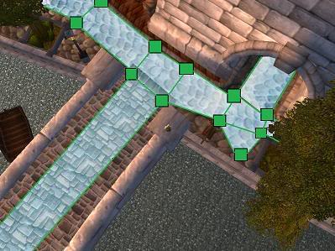
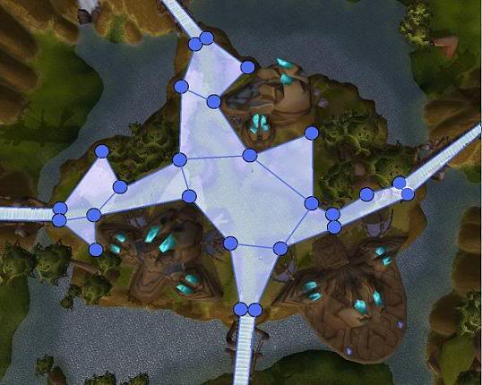
Decomposição em Células
Em jogos é comumente chamado de Navmeshes

Slide 105
Decomposição em Células
Dividir os espaço em regiões simples e conectadas chamadas de células
Determinar quais são as células adjacentes e contruir um grafo de adjacência (mapa topológico)
Determinar a seqüência de células entre a posição inicial e desejada
Determinar os caminhos dentro de cada célula
Ex. Passando pelo meio de cada célula

Slide 106
Decomposição em Células (exata)
GOAL
2
6
10
12
7
1
4
9
13
3
11
5
8
START
1) Decompose Region Into Cells

Slide 107
Decomposição em Células (exata)
GOAL
2
6
10
12
7
1
4
9
13
3
11
5
8
START
2) Construct Adjacency Graph

Slide 108
Decomposição em Células (exata)
GOAL
2
6
10
12
7
1
9
START
Construct Channel from shortest cell path
(via Depth-First-Search)

Slide 109
Decomposição em Células (exata)
GOAL
START
4) Construct Motion Path P from channel cell borders

Slide 110
Decomposição em Células (exata) com distância euclidiana
GOAL
START

Slide 111
Decomposição em Células (exata) com distância euclidiana
GOAL
START

Slide 112
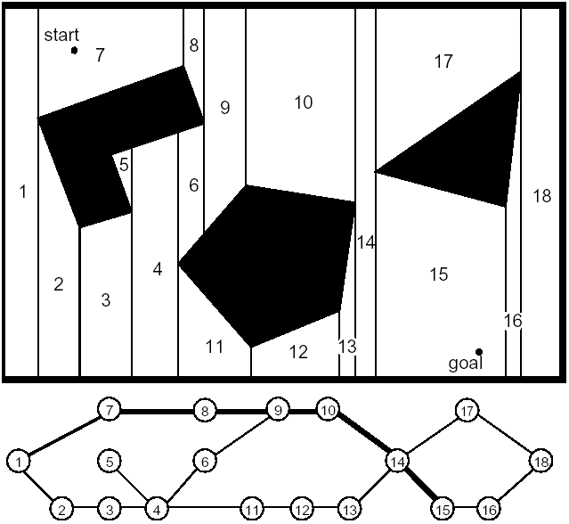
Outro Exemplo

Slide 113
Decomposição em Grids
Uniform
Quadtree

Slide 114
Grafos e Grids
A
A
B
C
A
A
B
C
A
B
C
D
E
F
D
E
F
D
E
F
G
H
I
G
H
I
G
H
I
Grid
Graph 4 connectivity
Graph 8 connectivity

Slide 115
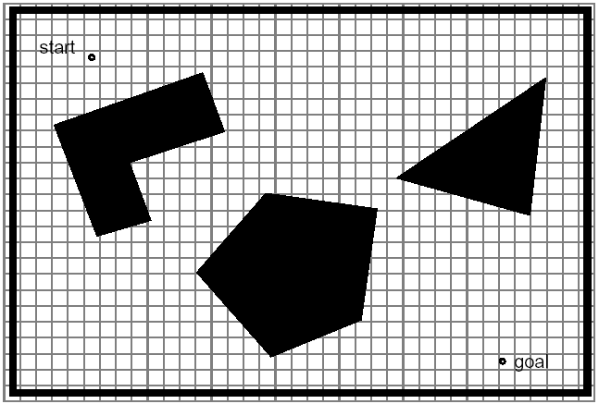
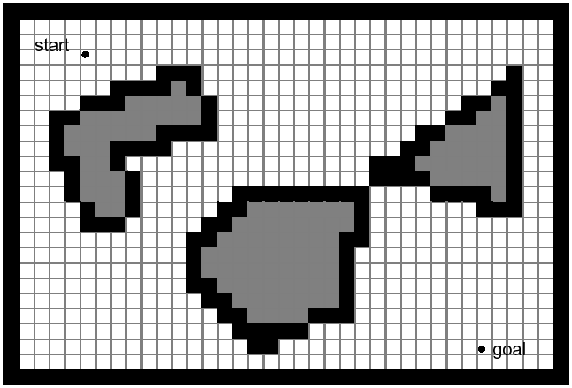

Slide 116
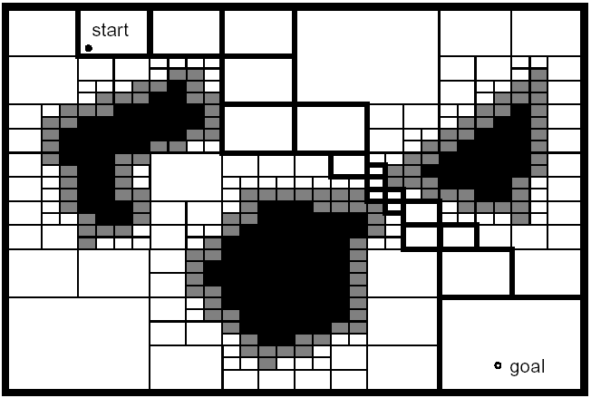
Quadtree

Slide 117
Exemplo
x

Slide 118
Exemplo
x

Slide 119
Exemplo
Decomposição
em células
(exata)
x

Slide 120
Exemplo
Decomposição
em grid
(aproximada)
x

